Slide 1
Meet up extern 5 en 9 november

Slide 2
WELKOM
JENS heet jullie welkom, fijn dat jullie er zijn!
Bibian Smit, gebiedsmanager Hoensbroek
Leo Reijnen, gebiedsmanager Landgraaf

Slide 3
Foto Linda
Het begin van de aanbesteding

Slide 4
De 7 moederorganisaties van de medewerkers te werk gesteld in Jens.

Slide 5
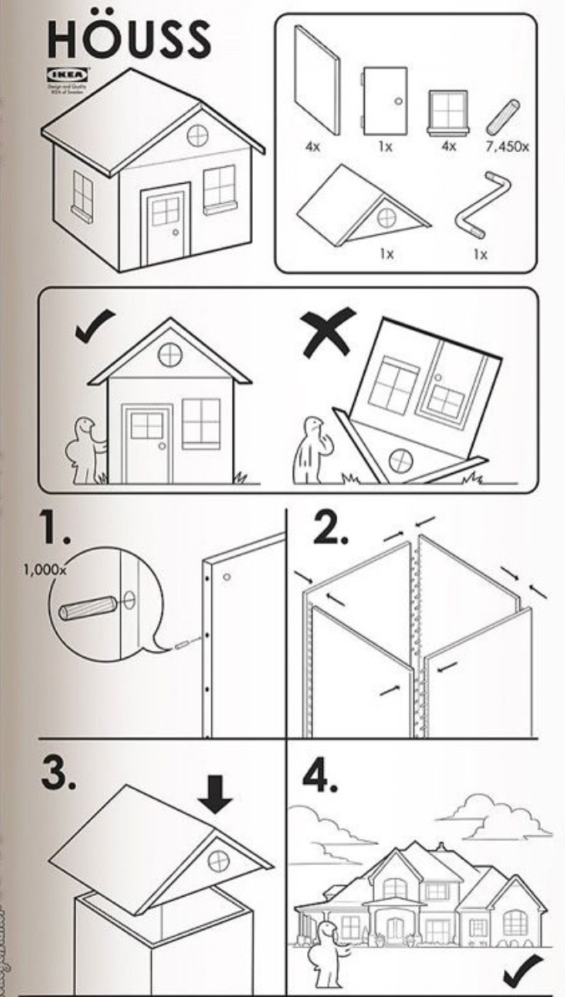
Het JENS Huis

Slide 6
BOUWEN

Slide 7
Bouwen bij Jens

Slide 9
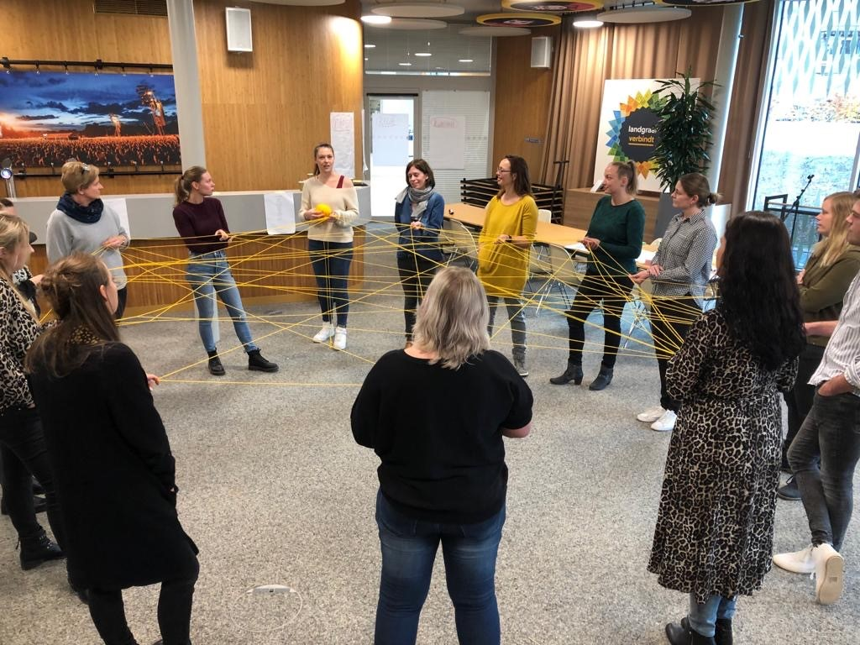
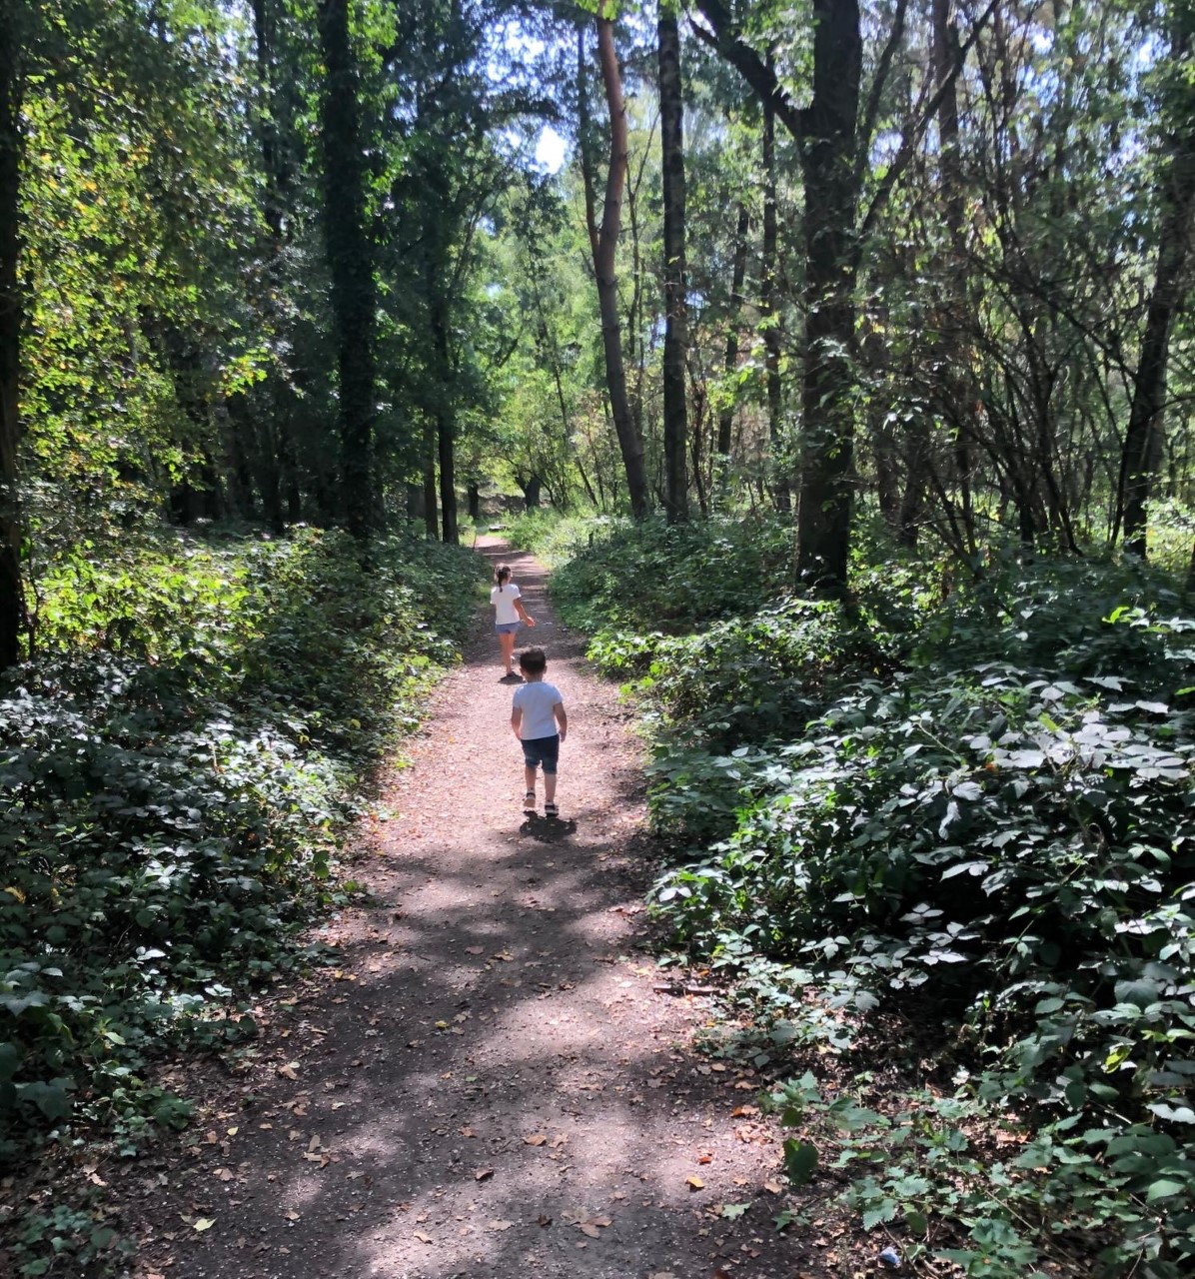
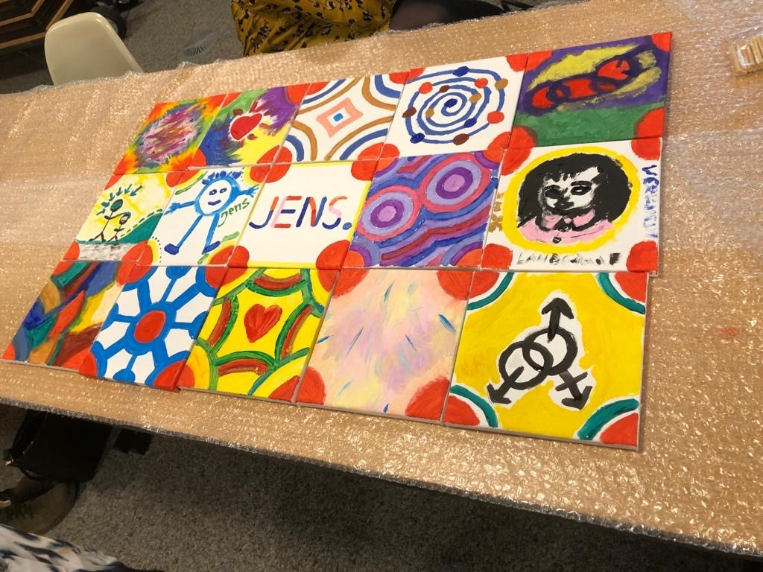
Visie

Slide 12
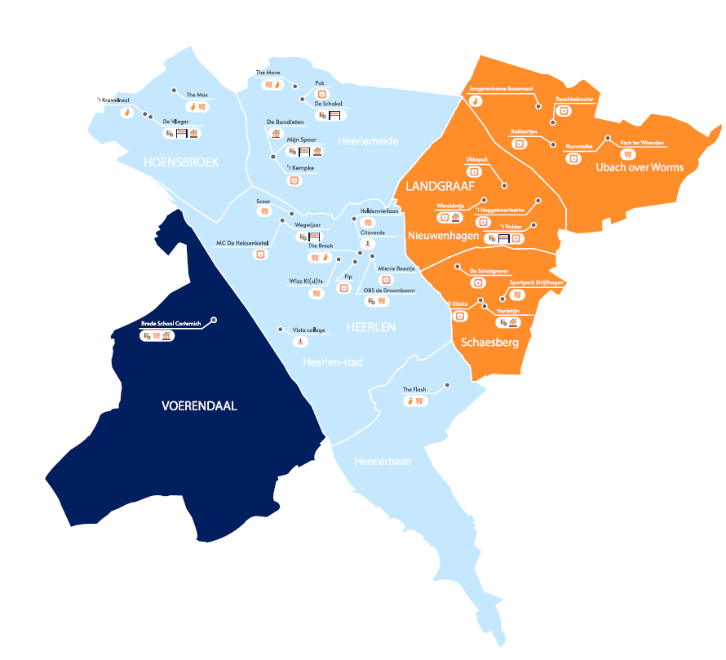
JENS in en op de kaart

Slide 15
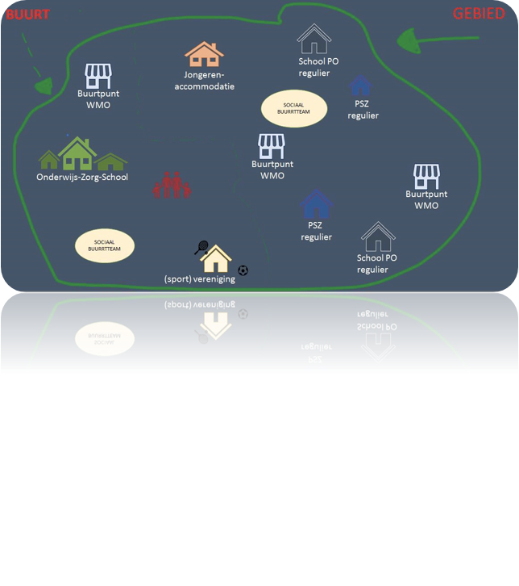
Indien een kind hulp nodig heeft bieden we dit het liefst zo dicht mogelijk bij de plek waar het kind woont, in het gebied.​
Rootzgroep+
School VO
regulier
PSZ +
gemeente
FLOW
SBO
school
BSO +
DGA
Huisarts
GGZ
BSO
Netwerk
gezin
KDV
Huisarts
GGD
Rootzgroep
Startklas

Slide 16
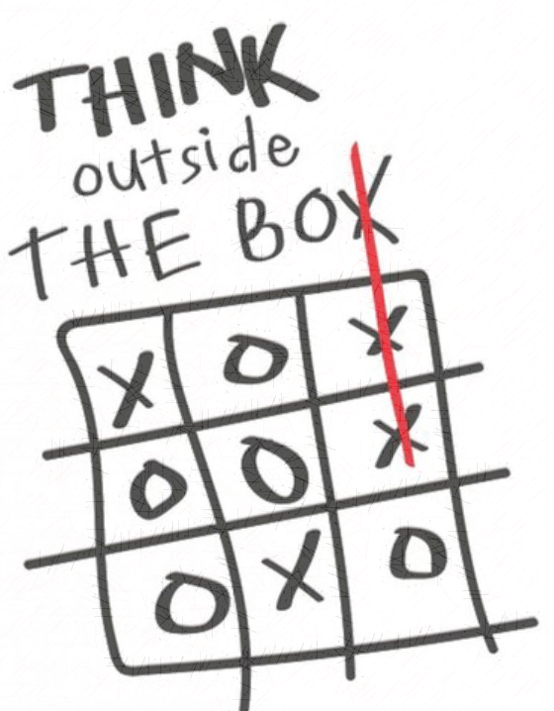
Transformatie
Notes:
Kwadrant 1: Voorliggend veld
Kwadrant 1 bevat ondersteuning bij het normale opvoeden en opgroeien, waarbij iedereen weleens vragen kan hebben en is voor iedereen toegankelijk is. We zetten in op preventie, vroegsignalering en aanpak van veel voorkomende problematiek (bijvoorbeeld echtscheiding, waarbij voorkomen wordt dat ze ontaardt in een complexe scheiding) Daartoe versterken of ontwikkelen we ondersteuningsvormen, zoals jeugden jongerenclubs, ervaringsgroepen, trainingen en cursussen voor kinderen en ouders en coaches die verenigingen/ clubs ondersteunen.
Deelname jongerenactiviteiten In 2020 heeft het jongerenwerk in ieder gebied, in een jongerenlocatie of in de buurt, uiteenlopende activiteiten en projecten georganiseerd. Aan deze activiteiten hebben jeugdigen in Landgraaf in 2020, ondanks Corona, 2544 keer deelgenomen. De meeste jeugdigen maken gebruik van meer dan één activiteit.
Kwadrant 2:
Gebiedsteams In K2 heeft JENS met de realisatie van de gebiedsteams een volledig nieuwe vorm van ondersteuning aan de zorg voor jeugd toegevoegd. Veel voorkomende specialistische zorg wordt zoveel mogelijk dichtbij huis geboden. In de gebiedsteams werken professionals van verschillende organisaties met specifieke expertises (GGZ, LVB en jeugdhulpverlening) samen in een integraal team.
Samenwerking K1 en K2 • Ondersteuning in K1 wordt zowel voor en tijdens als na K2 en K3 ingezet. Er kan sprake zijn van een ‘en-en’-situatie. • Vanuit K2 kan extra ondersteuning in K1 worden ingezet voor kinderen die extra aandacht nodig hebben. • K1 en K2 werken intensief samen met (voor)schoolse voorzieningen. Samen realiseren zij de ondersteuning die nodig is om te komen tot duurzame oplossingen.
Kwadrant 3: Specialismen en behandeling K3 omvat de specialistische en/ of weinig voorkomende hulpvragen die niet op buurt- of gebiedsniveau kunnen worden georganiseerd. Het streven is de ondersteuning, waar mogelijk, binnen K2 onder te brengen tenzij dit zorginhoudelijk niet haalbaar is.
Samenwerking K2 en K3 • Aan de gebiedsteams zijn specialistische professionals toegevoegd, waardoor elk team in staat is in een vroeg stadium te signaleren of specialistische behandeling noodzakelijk is. Het team heeft korte lijnen met de specialisten in K3.
Bijvoorbeeld•
Eind 2019 zijn de voorbereidingen gestart voor het project ‘GGZ in de wijk’. In dat kader zijn vanaf 1-1-2020 GZ-psychologen aan het gebied toegevoegd.

Slide 17
Ook in Corona tijd doen we het samen anders

Slide 18
Tips?
Vragen?
Als jij kind zou zijn in een JENS gebied dan ...
Als jij hulpverlener zou zijn in JENS gebied dan ...
Als jij gebiedsmanager was bij JENS dan ....

Slide 19
Dank je wel en tot ziens,
tot JENS
Bibian Smit
bsmit@jenshelpt.nl
Leo Reijnen
lreijnen@jenshelpt.nl

